Slide 1
Απόκτηση και διοίκηση ταλέντων
Διδάσκων: Παναγιώτης Γκορέζης, Επ. Καθηγητής Τμήμα Οικονομικών Επιστημών, ΑΠΘ
Mail: gkorezis@econ.auth.gr

Slide 2
Βασικοί όροι
Ικανότητα: απαίτηση για την επιτυχή εκτέλεση ενός έργου
Δεξιότητα: δυνατότητα επιτυχούς εκτέλεσης ενός έργου, με την ελάχιστη δυνατή προσπάθεια ή χρόνο
Ταλέντο: (ιδιαίτερη φυσική ικανότητα) επιλογής και επίτευξης δύσκολων στόχων

Slide 3
Τι είναι το ταλέντο;
ιδιαίτερη φυσική ικανότητα, χάρισμα κάποιου να εκτελέσει ένα έργο
άτομο που είναι προικισμένο με κάποιο ταλέντο

Slide 4
Ταλέντο είναι…
Το σύνολο
Των χαρισμάτων/κλίσεων
Των δυνατοτήτων
Των δεξιοτήτων
Των γνώσεων
Των εμπειριών
Της ευφυίας
Του χαρακτήρα
Της αντιληπτικής ικανότητας
που μπορεί να οδηγήσει ένα άτομο στην επιτυχία

Slide 5
Ορισμός ταλέντου
“Talent refers to systematically developed innate abilities of individuals that are deployed in activities they like, find important, and in which they want to invest energy. It enables individuals to perform excellently in one or more domains of human functioning, operationalized as performing better than other individuals of the same age or experience, or as performing consisten (Nijs, Gallardo-Gallardo, Dries, & Sels, 2014)

Slide 6
Πτυχές της διοίκησης του ταλέντου
Έμφυτο ή Επίκτητο
Αν είναι το πρώτο τότε η έμφαση δίνεται στη στελέχωση
Αν είναι το δεύτερο τότε η έμφαση δίνεται στην εκπαίδευση και ανάπτυξη
Η διοίκηση ταλέντου περιλαμβάνει τον εντοπισμό, την προσέλκυση, την επιλογή, τη διατήρηση και τη δέσμευση των ταλαντούχων εργαζομένων
Δύο βασικές προσεγγίσεις:
Συμπεριληπτική (inclusive)
Αποκλειστική (exclusive)

Slide 7
Γνωμικά επιτυχίας
Έχω χάσει 9.000 σουτ στην καριέρα μου. Έχω χάσει 900 παιχνίδια, 26 φορές μου εμπιστεύθηκαν το τελευταίο σουτ και το έχασα. Απέτυχα ξανά και ξανά και ξανά στην ζωή μου. Και γι’ αυτό ακριβώς πέτυχα.
Michael Jordan, μπασκετμπολίστας
Χάνεις το 100% των σουτ που δεν κάνεις.
Wayne Gretzky, παίκτης Χόκεϊ
Όσο περισσότερο προπονούμαι, τόσο πιο τυχερός γίνομαι.
Gary Player, παίκτης γκόλφ
Αν δεν πιστέψεις στον εαυτό σου, κανείς άλλος δεν θα το κάνει για εσένα.
Kobe Bryant, μπασκετμπολίστας

Slide 8
Πτυχές (της διοίκησης) του ταλέντου (Thunnissen & Van Arensbergen, 2015)
Ικανότητες (input)
Πνευματικές
κοινωνικές
Εξαιρετική απόδοση (output)
Τοπ 10% στην κατατάξη
Διαπροσωπικά χαρακτηριστικά (catalyst)
Υποκίνηση
Δέσμευση
Περιβαλλοντικές επιρροές (catalyst)
Συνάδελφοι
Εργασιακές συνθήκες
Αναπτυξιακή διαδικασία (throughput)
Εκπαίδευση και ανάπτυξη
Μάθηση

Slide 9
Το ταλέντο στον χώρο εργασίας
Περιγράφει μόνο τους καλύτερους και πιο πολλά υποσχόμενους εργαζόμενους, που αποδίδουν περισσότερο από τους άλλους συναδέλφους
vs
Περιγράφει το σύνολο των εργαζομένων, αντανακλώντας την αξία όλων και αποφεύγοντας τους διαχωρισμούς

Slide 10
Το ταλέντο στον χώρο εργασίας
Δεν υπάρχει σωστή ή λάθος προσέγγιση
ΌΜΩΣ
η προσέγγιση είναι κομβική κατά τη διαμόρφωση της στρατηγικής

Slide 11
The war for talent vs Fighting the war for talent

Slide 12
Τι λένε οι CEOs…
Η 18^{η} ετήσια έκθεση των CEO της PwC έδειξε ότι το 61% αυτών θεώρησε τη διατήρηση των δεξιοτήτων και του ταλέντου ως κομβική πρόκληση για την επόμενη 5ετία
Επιπλέον η ικανότητα ενός οργανισμού να αποκτά και να διοικεί το ταλέντο αποτελεσματικά καταγράφηκε ως η δεύτερη πιο σημαντική θεμελιώδης ικανότητα

Slide 13
Τί είναι η διοίκηση ταλέντου;
https://www.youtube.com/watch?v=snl7eC8LDLk

Slide 14
Διοίκηση ταλέντου
Ένα σύνολο ολοκληρωμένων διαδικασιών ανθρωπίνων πόρων, σχεδιασμένες να προσελκύουν, αναπτύσσουν, παρακινούν και διατηρούν παραγωγικούς και αφοσιωμένους εργαζόμενους
Ένα μακροπρόθεσμο πρόγραμμα δράσεων, για το σύνολο ενός οργανισμού, που συνδέει τον ανθρώπινο παράγοντα με τα μακροπρόθεσμα στρατηγικά σχέδια ενός οργανισμού

Slide 15
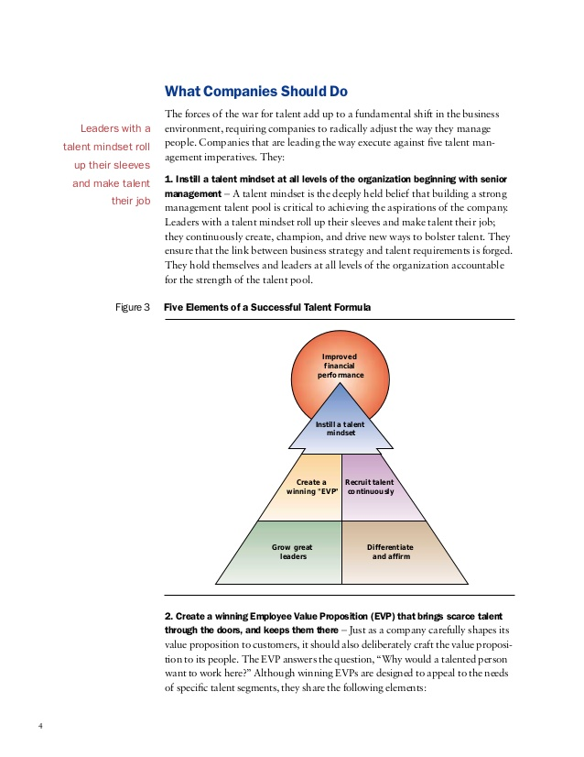

Slide 16
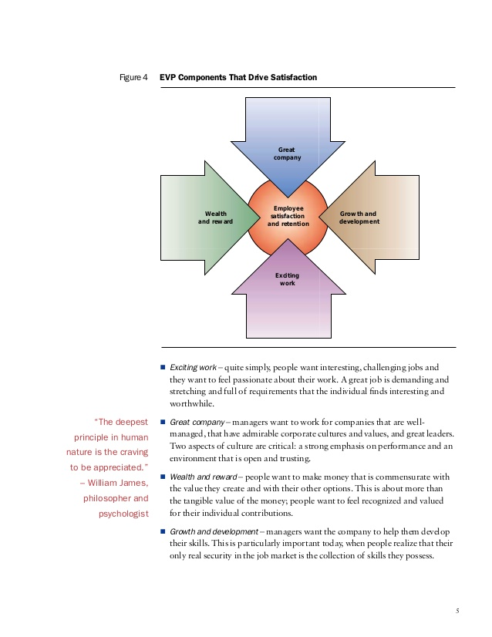

Slide 17
The happy secret to better work
https://www.youtube.com/watch?v=fLJsdqxnZb0&list=PLDA5h8cwczP963Ul3cNvQoMNMEebWTCPc

Slide 18
The old paradigm: Organizations as machines
VS
The new paradigm: Organizations as living organisms

Slide 19
Σύγχρονες τάσεις που προκαλούν το “παλιό παράδειγμα”…
Ταχέως εξελισσόμενο περιβάλλον
Αυξανόμενη ψηφιοποίηση (π.χ. ΑΙ, ρομποτική)
Παγκοσμιοποίηση (μετανάστευση, ανταγωνισμός, ροές ατόμων, προϊόντων και χρήματος)
Ποικιλομορφία και πολυπολιτισμικότητα
People analytics
Hybrid work
Quiet quitting – Great resignation
Ο νέος πόλεμος για το ταλέντο

Slide 20
Στόχος
Η δημιουργία ευέλικτων (agile) οργανισμών

Slide 21
Αποτελέσματα ευέλικτων οργανισμών
70% μεγαλύτερες πιθανότητες να βρίσκονται στο ανώτερο 25%, όσον αφορά:
τον προσανατολισμό τον πελάτη
την ταχύτερη απόκριση στην αγορά
τον υψηλότερο ρυθμό ανάπτυξης εσόδων
τα μικρότερα κόστη
τους εργαζόμενους που εκδηλώνουν εργασιακή εμπλοκή.

Slide 22
Τα πέντε κύρια γνωρίσματα των ευέλικτων οργανισμών (1/5) –McKinsey & Company
North Star embodied across the organization | Strategy
Mind-set shift
From: “In an environment of scarcity, we succeed by capturing value from competitors, customers, and suppliers for our shareholders.”
To: “Recognizing the abundance of opportunities and resources available to us, we succeed by co-creating value with and for all of our stakeholders.”

Slide 23
Τα πέντε κύρια γνωρίσματα των ευέλικτων οργανισμών (2/5)
Network of empowered teams | Structure
Mind-set shift
From: “People need to be directed and managed, otherwise they won’t know what to do—and they’ll just look out for themselves. There will be chaos.”
To: “When given clear responsibility and authority, people will be highly engaged, will take care of each other, will figure out ingenious solutions, and will deliver exceptional results.”

Slide 24
Τα πέντε κύρια γνωρίσματα των ευέλικτων οργανισμών (3/5)
Rapid decision and learning cycles |Process
Mind-set shift
From: “To deliver the right outcome, the most senior and experienced individuals must define where we’re going, the detailed plans needed to get there, and how to minimize risk along the way.”
To: “We live in a constantly evolving environment and cannot know exactly what the future holds. The best way to minimize risk and succeed is to embrace uncertainty and be the quickest and most productive in trying new things.”

Slide 25
Τα πέντε κύρια γνωρίσματα των ευέλικτων οργανισμών (4/5)
Dynamic people model that ignites passion |People
Mind-set shift
From: “To achieve desired outcomes, leaders need to control and direct work by constantly specifying tasks and steering the work of employees.”
To: “Effective leaders empower employees to take full ownership, confident they will drive the organization toward fulfilling its purpose and vision.”

Slide 26
Τα πέντε κύρια γνωρίσματα των ευέλικτων οργανισμών (5/5)
Next-generation enabling technology | Technology
Mind-set shift
From: “Technology is a supporting capability that delivers specific services, platforms, or tools to the rest of the organization as defined by priorities, resourcing, and budget.”
To: “Technology is seamlessly integrated and core to every aspect of the organization as a means to unlock value and enable quick reactions to business and stakeholder needs.”

Slide 27
Πλαίσιο διοίκησης ταλέντου
Ευθυγράμμιση στρατηγικών ΔΑΠ και επιχειρηματικής στρατηγικής
Χρήση των εργαλείων της αναλυτικής, για συνεχή παρακολούθηση και αξιολόγηση δεδομένων που αφορούν στον ανθρώπινο παράγοντα
Προγραμματισμός αναγκών σε ανθρώπινους πόρους
Απόκτηση ταλέντου
Ανάπτυξη ταλέντου
Διατήρηση ταλέντου
Παρακίνηση ταλέντου
Ανάπτυξη ταλέντου

Slide 28
References
Nijs, S., Gallardo-Gallardo, E., Dries, N., & Sels, L. (2014). A multidisciplinary review into the definition, operationalization, and measurement of talent. Journal of World Business, 49(2), 180-191.
Thunnissen, M., & Van Arensbergen, P. (2015). A multi-dimensional approach to talent: An empirical analysis of the definition of talent in Dutch academia. Personnel Review, 44(2), 182-199.

